Slide 1



JavaScript
제대로 배우기

Slide 2
JavaScript is Everywhere !
Web Application Mobile Application Desktop Application 3D Animation Robot AI, IoT, ...
But, ….

Slide 3
JavaScript ? !
Top IT skills report 2020 2020년 가장 수요가 많은 개발 기술 2020 State of JS
❞ JavaScript is Functional Programming Language !!
JavaScript (TypScript) : Server + Client + IoT + AI + ... → JS Engine(V8) + Runtime(Node, Deno) → JS Framework → Server (Express, Fastify, Koa, ...) → React, Vue.js, Angular.js, Ember.js, Svelte, ...

Slide 4

1995 LiveScript -> JavaScript
2011 ECMAScript 5
2015 ECMAScript 6 (ES6 = ES2015 = ES6Harmony)
2016 ECMAScript 7
2017 ECMAScript 8 (async,await)
2018 ECMAScript 9 (rest/spread)
2019 ECMAScript 10 (flat, flatmap)
2020 ECMAScript 11 (dynamic import)
2021 ECMAScript 12 (replaceAll)
브라우저 지원 현황

Slide 5
목차
시작하기: 설치 및 세팅(VSCode)
JS Engine의 이해 (클로저)
Function
OOP (Class)
배열(Array)
Number, Math, Date
정규표현식(RegExp)
Iterable, Generator
Rest/Spread, Destructuring
Map/WeakMap & Set/WeakSet
DOM & Event
Ajax, Promise, Async/Await
<기타 강의>
Tip&Talk: JavaScript의 역사
Timer, String, Symbol
Exception Handling
Module의 이해
Unit Test & TDD
Functional Programming

Slide 6


JavaScript
VSCode세팅

Slide 7

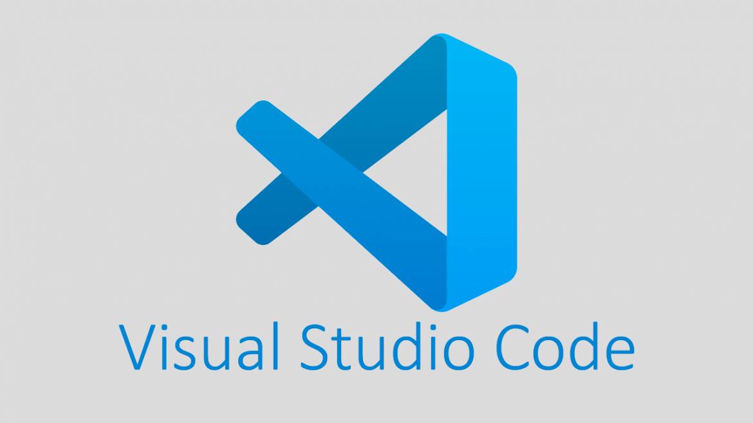
In This Chapter,
Install VSCode
VSCode Basic Extensions & Settings
For Web Developement
For JavaScript Developement
기타 Package
VSCode Shortcut
Notes:
실제로 서버가 없는 구조는 아니고, 서버에서 처리하는 작업을 클라우드 기반의 서비스로 처리해서 서버 구축 및 관리 비용을 줄이는 구조입니다. 따라서 개발 기간과 비용을 단축할 수 있을 뿐 아니라, 서버 운영과 유지 보수의 어려움을 크게 줄일 수 있습니다.
▲초기 비용을 절감할 수 있고 ▲안정적인 유지보수가 가능하며 ▲플랫폼 종속에서 벗어날 수 있다. 어떤 형태든 필요한 디지털 재화는 모두 클라우드에서 빌려 쓰고 사용한 만큼의 요금만 지불하면 되므로 고객 입장에서는 초기 도입과 개발, 관리 비용 등을 고르게 절감할 수 있다.
Amazon Web Service 나 Google Cloud Platform 같은 Public Cloud 는 많은 종류의 서비스를 제공하고 있습니다. 단순히 컴퓨팅 리소스, 스토리지, 네트워크 뿐 아니라 머신 러닝과 모바일 백엔드, 머신 러닝, 블록체인, IoT, 그리고 인공위성 제어까지. 데이터베이스와 파일 스토리지, 메시징 서비스도 빼놓을 수 없죠. 이러한 기능을 복잡한 인프라 구성 없이 간편하게 사용할 수 있습니다.
PaaS의 장점
인프라를 서비스로 제공함으로써 PaaS는 IaaS와 같은 장점을 제공합니다. 그러나 미들웨어, 개발 도구, 기타 업무 도구 등의 추가 기능은 다음과 같은 장점을 추가로 제공합니다.
코딩 시간 단축. PaaS 개발 도구는 플랫폼에 기본 제공되는 미리 코딩된 애플리케이션 구성 요소(예: 워크플로, 디렉터리 서비스, 보안 기능, 검색 등)로 새로운 앱을 코딩하는 데 걸리는 시간을 줄여줄 수 있습니다.
직원 추가 없이 개발 능력 추가. Platform as a Service 구성 요소는 필요한 기술을 보유한 직원을 추가할 필요 없이 개발 팀에 새로운 능력을 제공할 수 있습니다.
모바일을 비롯한 여러 플랫폼용으로 더 쉽게 개발. 일부 서비스 공급자는 컴퓨터, 모바일 장치 및 브라우저와 같은 여러 플랫폼용 개발 옵션을 제공하여 플랫폼 간 앱을 더 빠르고 쉽게 개발할 수 있게 합니다.
저렴하게 정교한 도구 사용. 종량제 모델이 적용될 경우 개인 또는 조직이 완전히 구매할 형편이 안 되는 정교한 개발 소프트웨어와 비즈니스 인텔리전스 및 분석 도구를 사용할 수 있습니다.
지리적으로 분산된 개발 팀 지원. 인터넷을 통해 개발 환경에 액세스하므로 개발 팀은 팀 멤버가 원격 위치에 있는 경우에도 프로젝트에 대해 함께 작업할 수 있습니다.
애플리케이션 수명 주기를 효율적으로 관리. PaaS는 같은 통합 환경 내에서 빌드, 테스트, 배포, 관리, 업데이트의 완전한 웹 애플리케이션 수명 주기를 지원하는 데 필요한 모든 기능을 제공합니다.

Slide 8
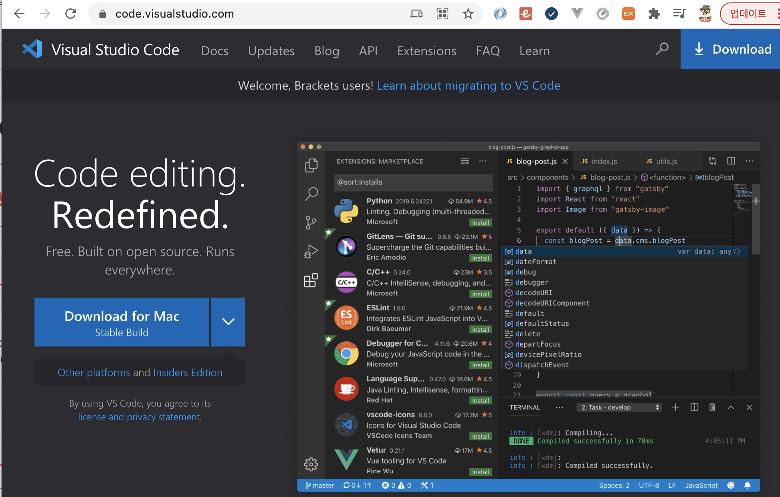
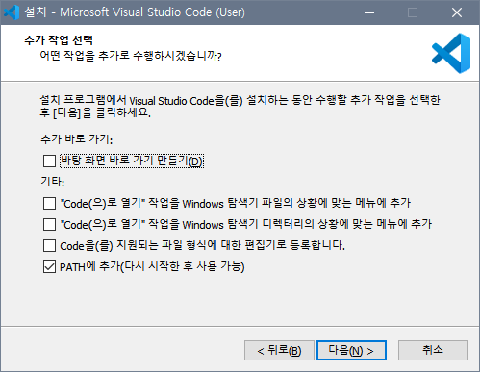
Install VSCode
https://nodejs.org
https://code.visualstudio.com/
Notes:
실제로 서버가 없는 구조는 아니고, 서버에서 처리하는 작업을 클라우드 기반의 서비스로 처리해서 서버 구축 및 관리 비용을 줄이는 구조입니다. 따라서 개발 기간과 비용을 단축할 수 있을 뿐 아니라, 서버 운영과 유지 보수의 어려움을 크게 줄일 수 있습니다.
▲초기 비용을 절감할 수 있고 ▲안정적인 유지보수가 가능하며 ▲플랫폼 종속에서 벗어날 수 있다. 어떤 형태든 필요한 디지털 재화는 모두 클라우드에서 빌려 쓰고 사용한 만큼의 요금만 지불하면 되므로 고객 입장에서는 초기 도입과 개발, 관리 비용 등을 고르게 절감할 수 있다.
Amazon Web Service 나 Google Cloud Platform 같은 Public Cloud 는 많은 종류의 서비스를 제공하고 있습니다. 단순히 컴퓨팅 리소스, 스토리지, 네트워크 뿐 아니라 머신 러닝과 모바일 백엔드, 머신 러닝, 블록체인, IoT, 그리고 인공위성 제어까지. 데이터베이스와 파일 스토리지, 메시징 서비스도 빼놓을 수 없죠. 이러한 기능을 복잡한 인프라 구성 없이 간편하게 사용할 수 있습니다.
PaaS의 장점
인프라를 서비스로 제공함으로써 PaaS는 IaaS와 같은 장점을 제공합니다. 그러나 미들웨어, 개발 도구, 기타 업무 도구 등의 추가 기능은 다음과 같은 장점을 추가로 제공합니다.
코딩 시간 단축. PaaS 개발 도구는 플랫폼에 기본 제공되는 미리 코딩된 애플리케이션 구성 요소(예: 워크플로, 디렉터리 서비스, 보안 기능, 검색 등)로 새로운 앱을 코딩하는 데 걸리는 시간을 줄여줄 수 있습니다.
직원 추가 없이 개발 능력 추가. Platform as a Service 구성 요소는 필요한 기술을 보유한 직원을 추가할 필요 없이 개발 팀에 새로운 능력을 제공할 수 있습니다.
모바일을 비롯한 여러 플랫폼용으로 더 쉽게 개발. 일부 서비스 공급자는 컴퓨터, 모바일 장치 및 브라우저와 같은 여러 플랫폼용 개발 옵션을 제공하여 플랫폼 간 앱을 더 빠르고 쉽게 개발할 수 있게 합니다.
저렴하게 정교한 도구 사용. 종량제 모델이 적용될 경우 개인 또는 조직이 완전히 구매할 형편이 안 되는 정교한 개발 소프트웨어와 비즈니스 인텔리전스 및 분석 도구를 사용할 수 있습니다.
지리적으로 분산된 개발 팀 지원. 인터넷을 통해 개발 환경에 액세스하므로 개발 팀은 팀 멤버가 원격 위치에 있는 경우에도 프로젝트에 대해 함께 작업할 수 있습니다.
애플리케이션 수명 주기를 효율적으로 관리. PaaS는 같은 통합 환경 내에서 빌드, 테스트, 배포, 관리, 업데이트의 완전한 웹 애플리케이션 수명 주기를 지원하는 데 필요한 모든 기능을 제공합니다.

Slide 9
Basic Extensions & Customizing
# Basic Extensions
indent-rainbow
Bracket Pair Colorize 2
Code Spell Checker
Better Comments
TODO Highlight (FIXME)
Auto-open Markdown Preview
REST Client (cf. Thunder Client) GET https://jsonplaceholder.typicode.com/posts POST https://jsonplaceholder.typicode.com/posts
Content-Type: application/json
{
title: "Title",
body: "Body..."
}
# Tip: Customize VSCode (Settings)
cascadia code font windows (cf. Fira Code)
Cobalt2 Theme Official cf. Winter is comming theme, Night Owl, ...
VSCode-icons ⇒ Material Icon Theme Ctrl+Shift+P > Preference : File icon theme > Materi..
advanced-new-file 1) settings > keyboard shortcust > advanced new file > change keybinding: Cmd+N
2) when column R-click > `change when expression` > `!terminalFocus` 3) Cmd+N > folder 선택 > file명 입력
File Utils Cmd+Shift+P > rename, move, ...
Sublime Text Keymap (cf. Atom)
Settings - file Exclude - Window:Title ${activeEditorMedium}${separator}${rootPath})
Notes:
실제로 서버가 없는 구조는 아니고, 서버에서 처리하는 작업을 클라우드 기반의 서비스로 처리해서 서버 구축 및 관리 비용을 줄이는 구조입니다. 따라서 개발 기간과 비용을 단축할 수 있을 뿐 아니라, 서버 운영과 유지 보수의 어려움을 크게 줄일 수 있습니다.
▲초기 비용을 절감할 수 있고 ▲안정적인 유지보수가 가능하며 ▲플랫폼 종속에서 벗어날 수 있다. 어떤 형태든 필요한 디지털 재화는 모두 클라우드에서 빌려 쓰고 사용한 만큼의 요금만 지불하면 되므로 고객 입장에서는 초기 도입과 개발, 관리 비용 등을 고르게 절감할 수 있다.
Amazon Web Service 나 Google Cloud Platform 같은 Public Cloud 는 많은 종류의 서비스를 제공하고 있습니다. 단순히 컴퓨팅 리소스, 스토리지, 네트워크 뿐 아니라 머신 러닝과 모바일 백엔드, 머신 러닝, 블록체인, IoT, 그리고 인공위성 제어까지. 데이터베이스와 파일 스토리지, 메시징 서비스도 빼놓을 수 없죠. 이러한 기능을 복잡한 인프라 구성 없이 간편하게 사용할 수 있습니다.
PaaS의 장점
인프라를 서비스로 제공함으로써 PaaS는 IaaS와 같은 장점을 제공합니다. 그러나 미들웨어, 개발 도구, 기타 업무 도구 등의 추가 기능은 다음과 같은 장점을 추가로 제공합니다.
코딩 시간 단축. PaaS 개발 도구는 플랫폼에 기본 제공되는 미리 코딩된 애플리케이션 구성 요소(예: 워크플로, 디렉터리 서비스, 보안 기능, 검색 등)로 새로운 앱을 코딩하는 데 걸리는 시간을 줄여줄 수 있습니다.
직원 추가 없이 개발 능력 추가. Platform as a Service 구성 요소는 필요한 기술을 보유한 직원을 추가할 필요 없이 개발 팀에 새로운 능력을 제공할 수 있습니다.
모바일을 비롯한 여러 플랫폼용으로 더 쉽게 개발. 일부 서비스 공급자는 컴퓨터, 모바일 장치 및 브라우저와 같은 여러 플랫폼용 개발 옵션을 제공하여 플랫폼 간 앱을 더 빠르고 쉽게 개발할 수 있게 합니다.
저렴하게 정교한 도구 사용. 종량제 모델이 적용될 경우 개인 또는 조직이 완전히 구매할 형편이 안 되는 정교한 개발 소프트웨어와 비즈니스 인텔리전스 및 분석 도구를 사용할 수 있습니다.
지리적으로 분산된 개발 팀 지원. 인터넷을 통해 개발 환경에 액세스하므로 개발 팀은 팀 멤버가 원격 위치에 있는 경우에도 프로젝트에 대해 함께 작업할 수 있습니다.
애플리케이션 수명 주기를 효율적으로 관리. PaaS는 같은 통합 환경 내에서 빌드, 테스트, 배포, 관리, 업데이트의 완전한 웹 애플리케이션 수명 주기를 지원하는 데 필요한 모든 기능을 제공합니다.

Slide 10
Extensions for Web Development
# for Web Development
Open in browser
Auto Rename Tag
Live Server R-click > Open with Live Server (cf. status-bar)
Live SASS Compiler Settings > 'sass' > Edit in settings.json
HTML CSS Support (settings.json ↡)
IntelliSense CSS class names in HTML Suggest CSS class by Ctrl+Space
CSS Peek
Polacode : make code png Copy code block > Cmd+Shift+P : Polacode > Paste
# Tip: VSCode Keyboard Shortcuts
Ctrl(Cmd)+P (cf, Cmd+Shift+P)
Ctrl(Cmd)+W
Cmd+Shift+E
Cmd+Shift+F (cf, Ctrl+Shift+G)
Cmd+Shift+T
Cmd+Alt+(← or →) (cf.Cmd+Shift+[] or Cmd+Tab)
Cmd+B (cf. Cmd+J or Ctrl+` or Cmd+Y)
Cmd+\ (cf. Cmd+/)
Cmd+D (cf. Cmd+Shift+L) (cf. Cmd+F)
Cmd+X (cf. Cmd+Click)
Alt+(Up/Down)
Alt+Shift+(Up/Down)
Cmd+([]) (cf. Tab or Shift+Tab)
Cmd+K Cmd+L (cf. Cmd+K Cmd+Q)
Cmd+(+ or - or 0)
F2 (cf. F12 === Alt+Mouse)
Notes:
실제로 서버가 없는 구조는 아니고, 서버에서 처리하는 작업을 클라우드 기반의 서비스로 처리해서 서버 구축 및 관리 비용을 줄이는 구조입니다. 따라서 개발 기간과 비용을 단축할 수 있을 뿐 아니라, 서버 운영과 유지 보수의 어려움을 크게 줄일 수 있습니다.
▲초기 비용을 절감할 수 있고 ▲안정적인 유지보수가 가능하며 ▲플랫폼 종속에서 벗어날 수 있다. 어떤 형태든 필요한 디지털 재화는 모두 클라우드에서 빌려 쓰고 사용한 만큼의 요금만 지불하면 되므로 고객 입장에서는 초기 도입과 개발, 관리 비용 등을 고르게 절감할 수 있다.
Amazon Web Service 나 Google Cloud Platform 같은 Public Cloud 는 많은 종류의 서비스를 제공하고 있습니다. 단순히 컴퓨팅 리소스, 스토리지, 네트워크 뿐 아니라 머신 러닝과 모바일 백엔드, 머신 러닝, 블록체인, IoT, 그리고 인공위성 제어까지. 데이터베이스와 파일 스토리지, 메시징 서비스도 빼놓을 수 없죠. 이러한 기능을 복잡한 인프라 구성 없이 간편하게 사용할 수 있습니다.
PaaS의 장점
인프라를 서비스로 제공함으로써 PaaS는 IaaS와 같은 장점을 제공합니다. 그러나 미들웨어, 개발 도구, 기타 업무 도구 등의 추가 기능은 다음과 같은 장점을 추가로 제공합니다.
코딩 시간 단축. PaaS 개발 도구는 플랫폼에 기본 제공되는 미리 코딩된 애플리케이션 구성 요소(예: 워크플로, 디렉터리 서비스, 보안 기능, 검색 등)로 새로운 앱을 코딩하는 데 걸리는 시간을 줄여줄 수 있습니다.
직원 추가 없이 개발 능력 추가. Platform as a Service 구성 요소는 필요한 기술을 보유한 직원을 추가할 필요 없이 개발 팀에 새로운 능력을 제공할 수 있습니다.
모바일을 비롯한 여러 플랫폼용으로 더 쉽게 개발. 일부 서비스 공급자는 컴퓨터, 모바일 장치 및 브라우저와 같은 여러 플랫폼용 개발 옵션을 제공하여 플랫폼 간 앱을 더 빠르고 쉽게 개발할 수 있게 합니다.
저렴하게 정교한 도구 사용. 종량제 모델이 적용될 경우 개인 또는 조직이 완전히 구매할 형편이 안 되는 정교한 개발 소프트웨어와 비즈니스 인텔리전스 및 분석 도구를 사용할 수 있습니다.
지리적으로 분산된 개발 팀 지원. 인터넷을 통해 개발 환경에 액세스하므로 개발 팀은 팀 멤버가 원격 위치에 있는 경우에도 프로젝트에 대해 함께 작업할 수 있습니다.
애플리케이션 수명 주기를 효율적으로 관리. PaaS는 같은 통합 환경 내에서 빌드, 테스트, 배포, 관리, 업데이트의 완전한 웹 애플리케이션 수명 주기를 지원하는 데 필요한 모든 기능을 제공합니다.

Slide 11
Extensions for JavaScript
$> eslint --init
⇒ .eslintrc.js airbnb-style-guide
"extends":["airbnb", "prettier", "plugin:react/recommended"], "plugins": ["react", "prettier"],
"rules": { quotes: ['error', 'single'],
"no-unused-vars": "warn",
"prettier/prettier": "error",
"no-console": "off",
"func-names": "off",
"object-shorthand": "off",
"class-methods-use-this": "off",
}
# Extensions for JavaScript
ESLint & Prettier - Code formatter format on save, semi, single quote, … [.prettierrc] HTML: Ctrl+Shift+P > Format Document with.. > Prettier
JavaScript(ES6) code snippets (ES7 React/Redux/GraphQL/React-Native snippets) - imp, clg, nfn, fre, ...
Turbo Console Log (Ctrl+Option+L) Settings, settings.json, Keyboard Shortcuts Option+Shift+C, Option+Shift++U, Option+Shift+D
ESLint eslint-config-airbnb $> npm i eslint -g (mac: sudo) $> npm i -D eslint ⇒ ./node_modules/eslint/bin/eslint.js --init $> npm init -y $> npm i -D prettier eslint-plugin-prettier eslint-config-prettier # not need react $> npx install-peerdeps --dev eslint-config-airbnb-base $> npm i -D eslint-config-airbnb # need react (warning: react-hook need eslint@6.0) $> npx install-peerdeps --dev eslint-config-airbnb (if `ERR undefined`, npm info "eslint-config-airbnb@latest" peerDependencies) # need node
$> npm i -D eslint-plugin-node eslint-config-node
// .eslintrc.js
module.exports = {
env: {
browser: true,
es2021: true,
node: true,
},
extends: [
'eslint:recommended',
'airbnb',
'prettier',
'plugin:react/recommended',
],
parserOptions: {
ecmaFeatures: {
jsx: true,
},
ecmaVersion: 12,
sourceType: 'module',
},
plugins: ['react', 'prettier'],
rules: {
quotes: ['error', 'single'],
'no-unused-vars': 'warn',
'no-console': 'off',
'func-names': 'off',
'object-shorthand': 'off',
'class-methods-use-this': 'off',
},
};
// .prettierrc
{
"singleQuote": true,
"jsxSingleQuote": true,
"semi": true,
"trailingComma": "es5",
"arrowParens": "avoid"
}
# Other Extensions
GitLens, Git History, import cost, Version Lens: npm version checker, Live Share, Debugger for Chrome,
Quokka.js, Settings Sync,
GraphQL, Appolo GraphQL,
Vetur, Angular v7 Snippets,
SVG Previewer,
CSS Grid Snippets,
CSS Flexbox CheatSheet
Notes:
실제로 서버가 없는 구조는 아니고, 서버에서 처리하는 작업을 클라우드 기반의 서비스로 처리해서 서버 구축 및 관리 비용을 줄이는 구조입니다. 따라서 개발 기간과 비용을 단축할 수 있을 뿐 아니라, 서버 운영과 유지 보수의 어려움을 크게 줄일 수 있습니다.
▲초기 비용을 절감할 수 있고 ▲안정적인 유지보수가 가능하며 ▲플랫폼 종속에서 벗어날 수 있다. 어떤 형태든 필요한 디지털 재화는 모두 클라우드에서 빌려 쓰고 사용한 만큼의 요금만 지불하면 되므로 고객 입장에서는 초기 도입과 개발, 관리 비용 등을 고르게 절감할 수 있다.
Amazon Web Service 나 Google Cloud Platform 같은 Public Cloud 는 많은 종류의 서비스를 제공하고 있습니다. 단순히 컴퓨팅 리소스, 스토리지, 네트워크 뿐 아니라 머신 러닝과 모바일 백엔드, 머신 러닝, 블록체인, IoT, 그리고 인공위성 제어까지. 데이터베이스와 파일 스토리지, 메시징 서비스도 빼놓을 수 없죠. 이러한 기능을 복잡한 인프라 구성 없이 간편하게 사용할 수 있습니다.
PaaS의 장점
인프라를 서비스로 제공함으로써 PaaS는 IaaS와 같은 장점을 제공합니다. 그러나 미들웨어, 개발 도구, 기타 업무 도구 등의 추가 기능은 다음과 같은 장점을 추가로 제공합니다.
코딩 시간 단축. PaaS 개발 도구는 플랫폼에 기본 제공되는 미리 코딩된 애플리케이션 구성 요소(예: 워크플로, 디렉터리 서비스, 보안 기능, 검색 등)로 새로운 앱을 코딩하는 데 걸리는 시간을 줄여줄 수 있습니다.
직원 추가 없이 개발 능력 추가. Platform as a Service 구성 요소는 필요한 기술을 보유한 직원을 추가할 필요 없이 개발 팀에 새로운 능력을 제공할 수 있습니다.
모바일을 비롯한 여러 플랫폼용으로 더 쉽게 개발. 일부 서비스 공급자는 컴퓨터, 모바일 장치 및 브라우저와 같은 여러 플랫폼용 개발 옵션을 제공하여 플랫폼 간 앱을 더 빠르고 쉽게 개발할 수 있게 합니다.
저렴하게 정교한 도구 사용. 종량제 모델이 적용될 경우 개인 또는 조직이 완전히 구매할 형편이 안 되는 정교한 개발 소프트웨어와 비즈니스 인텔리전스 및 분석 도구를 사용할 수 있습니다.
지리적으로 분산된 개발 팀 지원. 인터넷을 통해 개발 환경에 액세스하므로 개발 팀은 팀 멤버가 원격 위치에 있는 경우에도 프로젝트에 대해 함께 작업할 수 있습니다.
애플리케이션 수명 주기를 효율적으로 관리. PaaS는 같은 통합 환경 내에서 빌드, 테스트, 배포, 관리, 업데이트의 완전한 웹 애플리케이션 수명 주기를 지원하는 데 필요한 모든 기능을 제공합니다.

Slide 12
Create & Eslint for React.js
// .prettierrc
{
"singleQuote": true,
"jsxSingleQuote": true,
"semi": true,
"trailingComma": "es5",
"arrowParens": "avoid"
}
# Extensions for JavaScript
npx create-react-app <prj-name>
cd <prj-name>
npm i -D prettier eslint-plugin-prettier eslint-config-prettier eslint
./node_modules/eslint/bin/eslint.js --init npm i -D eslint-config-airbnb
vi .prettierrc
# set the .eslintrc.js
// .eslintrc.js
module.exports = {
env: {
browser: true,
es2021: true,
node: true,
},
extends: ['eslint:recommended', 'plugin:react/recommended'],
parserOptions: {
ecmaFeatures: {
jsx: true,
},
ecmaVersion: 12,
sourceType: 'module',
},
plugins: ['react', 'prettier'],
rules: {
quotes: ['error', 'single'],
'no-unused-vars': 'warn',
'prettier/prettier': 'error',
'no-console': 'off',
'func-names': 'off',
'object-shorthand': 'off',
'class-methods-use-this': 'off',
'react/react-in-jsx-scope': 'off',
},
};
Notes:
실제로 서버가 없는 구조는 아니고, 서버에서 처리하는 작업을 클라우드 기반의 서비스로 처리해서 서버 구축 및 관리 비용을 줄이는 구조입니다. 따라서 개발 기간과 비용을 단축할 수 있을 뿐 아니라, 서버 운영과 유지 보수의 어려움을 크게 줄일 수 있습니다.
▲초기 비용을 절감할 수 있고 ▲안정적인 유지보수가 가능하며 ▲플랫폼 종속에서 벗어날 수 있다. 어떤 형태든 필요한 디지털 재화는 모두 클라우드에서 빌려 쓰고 사용한 만큼의 요금만 지불하면 되므로 고객 입장에서는 초기 도입과 개발, 관리 비용 등을 고르게 절감할 수 있다.
Amazon Web Service 나 Google Cloud Platform 같은 Public Cloud 는 많은 종류의 서비스를 제공하고 있습니다. 단순히 컴퓨팅 리소스, 스토리지, 네트워크 뿐 아니라 머신 러닝과 모바일 백엔드, 머신 러닝, 블록체인, IoT, 그리고 인공위성 제어까지. 데이터베이스와 파일 스토리지, 메시징 서비스도 빼놓을 수 없죠. 이러한 기능을 복잡한 인프라 구성 없이 간편하게 사용할 수 있습니다.
PaaS의 장점
인프라를 서비스로 제공함으로써 PaaS는 IaaS와 같은 장점을 제공합니다. 그러나 미들웨어, 개발 도구, 기타 업무 도구 등의 추가 기능은 다음과 같은 장점을 추가로 제공합니다.
코딩 시간 단축. PaaS 개발 도구는 플랫폼에 기본 제공되는 미리 코딩된 애플리케이션 구성 요소(예: 워크플로, 디렉터리 서비스, 보안 기능, 검색 등)로 새로운 앱을 코딩하는 데 걸리는 시간을 줄여줄 수 있습니다.
직원 추가 없이 개발 능력 추가. Platform as a Service 구성 요소는 필요한 기술을 보유한 직원을 추가할 필요 없이 개발 팀에 새로운 능력을 제공할 수 있습니다.
모바일을 비롯한 여러 플랫폼용으로 더 쉽게 개발. 일부 서비스 공급자는 컴퓨터, 모바일 장치 및 브라우저와 같은 여러 플랫폼용 개발 옵션을 제공하여 플랫폼 간 앱을 더 빠르고 쉽게 개발할 수 있게 합니다.
저렴하게 정교한 도구 사용. 종량제 모델이 적용될 경우 개인 또는 조직이 완전히 구매할 형편이 안 되는 정교한 개발 소프트웨어와 비즈니스 인텔리전스 및 분석 도구를 사용할 수 있습니다.
지리적으로 분산된 개발 팀 지원. 인터넷을 통해 개발 환경에 액세스하므로 개발 팀은 팀 멤버가 원격 위치에 있는 경우에도 프로젝트에 대해 함께 작업할 수 있습니다.
애플리케이션 수명 주기를 효율적으로 관리. PaaS는 같은 통합 환경 내에서 빌드, 테스트, 배포, 관리, 업데이트의 완전한 웹 애플리케이션 수명 주기를 지원하는 데 필요한 모든 기능을 제공합니다.

Slide 13
Create & Eslint for Node.js
# Extensions for JavaScript
$> npm init -y
npm i -D prettier eslint-plugin-prettier eslint-config-prettier eslint
$> ./node_modules/eslint/bin/eslint.js --init $> npm i -D eslint-config-airbnb
$> npm i -D eslint-plugin-node eslint-config-node
// .eslintrc.js
module.exports = {
env: {
browser: true,
es2021: true,
node: true,
},
extends: [
'eslint:recommended',
'airbnb',
'prettier',
'plugin:react/recommended',
],
parserOptions: {
ecmaFeatures: {
jsx: true,
},
ecmaVersion: 12,
sourceType: 'module',
},
plugins: ['react', 'prettier'],
rules: {
quotes: ['error', 'single'],
'no-unused-vars': 'warn',
'no-console': 'off',
'func-names': 'off',
'object-shorthand': 'off',
'class-methods-use-this': 'off',
},
};
// .prettierrc
{
"singleQuote": true,
"jsxSingleQuote": true,
"semi": true,
"trailingComma": "es5",
"arrowParens": "avoid"
}
Notes:
실제로 서버가 없는 구조는 아니고, 서버에서 처리하는 작업을 클라우드 기반의 서비스로 처리해서 서버 구축 및 관리 비용을 줄이는 구조입니다. 따라서 개발 기간과 비용을 단축할 수 있을 뿐 아니라, 서버 운영과 유지 보수의 어려움을 크게 줄일 수 있습니다.
▲초기 비용을 절감할 수 있고 ▲안정적인 유지보수가 가능하며 ▲플랫폼 종속에서 벗어날 수 있다. 어떤 형태든 필요한 디지털 재화는 모두 클라우드에서 빌려 쓰고 사용한 만큼의 요금만 지불하면 되므로 고객 입장에서는 초기 도입과 개발, 관리 비용 등을 고르게 절감할 수 있다.
Amazon Web Service 나 Google Cloud Platform 같은 Public Cloud 는 많은 종류의 서비스를 제공하고 있습니다. 단순히 컴퓨팅 리소스, 스토리지, 네트워크 뿐 아니라 머신 러닝과 모바일 백엔드, 머신 러닝, 블록체인, IoT, 그리고 인공위성 제어까지. 데이터베이스와 파일 스토리지, 메시징 서비스도 빼놓을 수 없죠. 이러한 기능을 복잡한 인프라 구성 없이 간편하게 사용할 수 있습니다.
PaaS의 장점
인프라를 서비스로 제공함으로써 PaaS는 IaaS와 같은 장점을 제공합니다. 그러나 미들웨어, 개발 도구, 기타 업무 도구 등의 추가 기능은 다음과 같은 장점을 추가로 제공합니다.
코딩 시간 단축. PaaS 개발 도구는 플랫폼에 기본 제공되는 미리 코딩된 애플리케이션 구성 요소(예: 워크플로, 디렉터리 서비스, 보안 기능, 검색 등)로 새로운 앱을 코딩하는 데 걸리는 시간을 줄여줄 수 있습니다.
직원 추가 없이 개발 능력 추가. Platform as a Service 구성 요소는 필요한 기술을 보유한 직원을 추가할 필요 없이 개발 팀에 새로운 능력을 제공할 수 있습니다.
모바일을 비롯한 여러 플랫폼용으로 더 쉽게 개발. 일부 서비스 공급자는 컴퓨터, 모바일 장치 및 브라우저와 같은 여러 플랫폼용 개발 옵션을 제공하여 플랫폼 간 앱을 더 빠르고 쉽게 개발할 수 있게 합니다.
저렴하게 정교한 도구 사용. 종량제 모델이 적용될 경우 개인 또는 조직이 완전히 구매할 형편이 안 되는 정교한 개발 소프트웨어와 비즈니스 인텔리전스 및 분석 도구를 사용할 수 있습니다.
지리적으로 분산된 개발 팀 지원. 인터넷을 통해 개발 환경에 액세스하므로 개발 팀은 팀 멤버가 원격 위치에 있는 경우에도 프로젝트에 대해 함께 작업할 수 있습니다.
애플리케이션 수명 주기를 효율적으로 관리. PaaS는 같은 통합 환경 내에서 빌드, 테스트, 배포, 관리, 업데이트의 완전한 웹 애플리케이션 수명 주기를 지원하는 데 필요한 모든 기능을 제공합니다.

Slide 14
Create & Eslint for Next.js & TS
# Extensions for JavaScript
$> npx create-next-app <prj-name>
cd <prj-name>
npm i -D prettier eslint-plugin-prettier eslint-config-prettier eslint
$> ./node_modules/eslint/bin/eslint.js --init $> npm i -D eslint-config-airbnb
$> npm i -D eslint-plugin-node eslint-config-node
// .eslintrc.js
module.exports = {
env: {
browser: true,
es2021: true,
node: true,
},
extends: [
'eslint:recommended',
'airbnb',
'prettier',
'plugin:react/recommended',
],
parserOptions: {
ecmaFeatures: {
jsx: true,
},
ecmaVersion: 12,
sourceType: 'module',
},
plugins: ['react', 'prettier'],
rules: {
quotes: ['error', 'single'],
'no-unused-vars': 'warn',
'no-console': 'off',
'func-names': 'off',
'object-shorthand': 'off',
'class-methods-use-this': 'off',
},
};
// .prettierrc
{
"singleQuote": true,
"jsxSingleQuote": true,
"semi": true,
"trailingComma": "es5",
"arrowParens": "avoid"
}
Notes:
실제로 서버가 없는 구조는 아니고, 서버에서 처리하는 작업을 클라우드 기반의 서비스로 처리해서 서버 구축 및 관리 비용을 줄이는 구조입니다. 따라서 개발 기간과 비용을 단축할 수 있을 뿐 아니라, 서버 운영과 유지 보수의 어려움을 크게 줄일 수 있습니다.
▲초기 비용을 절감할 수 있고 ▲안정적인 유지보수가 가능하며 ▲플랫폼 종속에서 벗어날 수 있다. 어떤 형태든 필요한 디지털 재화는 모두 클라우드에서 빌려 쓰고 사용한 만큼의 요금만 지불하면 되므로 고객 입장에서는 초기 도입과 개발, 관리 비용 등을 고르게 절감할 수 있다.
Amazon Web Service 나 Google Cloud Platform 같은 Public Cloud 는 많은 종류의 서비스를 제공하고 있습니다. 단순히 컴퓨팅 리소스, 스토리지, 네트워크 뿐 아니라 머신 러닝과 모바일 백엔드, 머신 러닝, 블록체인, IoT, 그리고 인공위성 제어까지. 데이터베이스와 파일 스토리지, 메시징 서비스도 빼놓을 수 없죠. 이러한 기능을 복잡한 인프라 구성 없이 간편하게 사용할 수 있습니다.
PaaS의 장점
인프라를 서비스로 제공함으로써 PaaS는 IaaS와 같은 장점을 제공합니다. 그러나 미들웨어, 개발 도구, 기타 업무 도구 등의 추가 기능은 다음과 같은 장점을 추가로 제공합니다.
코딩 시간 단축. PaaS 개발 도구는 플랫폼에 기본 제공되는 미리 코딩된 애플리케이션 구성 요소(예: 워크플로, 디렉터리 서비스, 보안 기능, 검색 등)로 새로운 앱을 코딩하는 데 걸리는 시간을 줄여줄 수 있습니다.
직원 추가 없이 개발 능력 추가. Platform as a Service 구성 요소는 필요한 기술을 보유한 직원을 추가할 필요 없이 개발 팀에 새로운 능력을 제공할 수 있습니다.
모바일을 비롯한 여러 플랫폼용으로 더 쉽게 개발. 일부 서비스 공급자는 컴퓨터, 모바일 장치 및 브라우저와 같은 여러 플랫폼용 개발 옵션을 제공하여 플랫폼 간 앱을 더 빠르고 쉽게 개발할 수 있게 합니다.
저렴하게 정교한 도구 사용. 종량제 모델이 적용될 경우 개인 또는 조직이 완전히 구매할 형편이 안 되는 정교한 개발 소프트웨어와 비즈니스 인텔리전스 및 분석 도구를 사용할 수 있습니다.
지리적으로 분산된 개발 팀 지원. 인터넷을 통해 개발 환경에 액세스하므로 개발 팀은 팀 멤버가 원격 위치에 있는 경우에도 프로젝트에 대해 함께 작업할 수 있습니다.
애플리케이션 수명 주기를 효율적으로 관리. PaaS는 같은 통합 환경 내에서 빌드, 테스트, 배포, 관리, 업데이트의 완전한 웹 애플리케이션 수명 주기를 지원하는 데 필요한 모든 기능을 제공합니다.

Slide 15

JS 제대로 배우기
변수, 상수
데이터 타입

Slide 16

In This Chapter,
CPU & Memory
선언(Declaration)과 정의(Definition)
변수(var, let)와 상수(const)
스코프(Scope)와 존재
호이스팅(hoisting)과 Scope Chain
데이터 타입
데이터 타입 변환
Notes:
실제로 서버가 없는 구조는 아니고, 서버에서 처리하는 작업을 클라우드 기반의 서비스로 처리해서 서버 구축 및 관리 비용을 줄이는 구조입니다. 따라서 개발 기간과 비용을 단축할 수 있을 뿐 아니라, 서버 운영과 유지 보수의 어려움을 크게 줄일 수 있습니다.
▲초기 비용을 절감할 수 있고 ▲안정적인 유지보수가 가능하며 ▲플랫폼 종속에서 벗어날 수 있다. 어떤 형태든 필요한 디지털 재화는 모두 클라우드에서 빌려 쓰고 사용한 만큼의 요금만 지불하면 되므로 고객 입장에서는 초기 도입과 개발, 관리 비용 등을 고르게 절감할 수 있다.
Amazon Web Service 나 Google Cloud Platform 같은 Public Cloud 는 많은 종류의 서비스를 제공하고 있습니다. 단순히 컴퓨팅 리소스, 스토리지, 네트워크 뿐 아니라 머신 러닝과 모바일 백엔드, 머신 러닝, 블록체인, IoT, 그리고 인공위성 제어까지. 데이터베이스와 파일 스토리지, 메시징 서비스도 빼놓을 수 없죠. 이러한 기능을 복잡한 인프라 구성 없이 간편하게 사용할 수 있습니다.
PaaS의 장점
인프라를 서비스로 제공함으로써 PaaS는 IaaS와 같은 장점을 제공합니다. 그러나 미들웨어, 개발 도구, 기타 업무 도구 등의 추가 기능은 다음과 같은 장점을 추가로 제공합니다.
코딩 시간 단축. PaaS 개발 도구는 플랫폼에 기본 제공되는 미리 코딩된 애플리케이션 구성 요소(예: 워크플로, 디렉터리 서비스, 보안 기능, 검색 등)로 새로운 앱을 코딩하는 데 걸리는 시간을 줄여줄 수 있습니다.
직원 추가 없이 개발 능력 추가. Platform as a Service 구성 요소는 필요한 기술을 보유한 직원을 추가할 필요 없이 개발 팀에 새로운 능력을 제공할 수 있습니다.
모바일을 비롯한 여러 플랫폼용으로 더 쉽게 개발. 일부 서비스 공급자는 컴퓨터, 모바일 장치 및 브라우저와 같은 여러 플랫폼용 개발 옵션을 제공하여 플랫폼 간 앱을 더 빠르고 쉽게 개발할 수 있게 합니다.
저렴하게 정교한 도구 사용. 종량제 모델이 적용될 경우 개인 또는 조직이 완전히 구매할 형편이 안 되는 정교한 개발 소프트웨어와 비즈니스 인텔리전스 및 분석 도구를 사용할 수 있습니다.
지리적으로 분산된 개발 팀 지원. 인터넷을 통해 개발 환경에 액세스하므로 개발 팀은 팀 멤버가 원격 위치에 있는 경우에도 프로젝트에 대해 함께 작업할 수 있습니다.
애플리케이션 수명 주기를 효율적으로 관리. PaaS는 같은 통합 환경 내에서 빌드, 테스트, 배포, 관리, 업데이트의 완전한 웹 애플리케이션 수명 주기를 지원하는 데 필요한 모든 기능을 제공합니다.

Slide 17
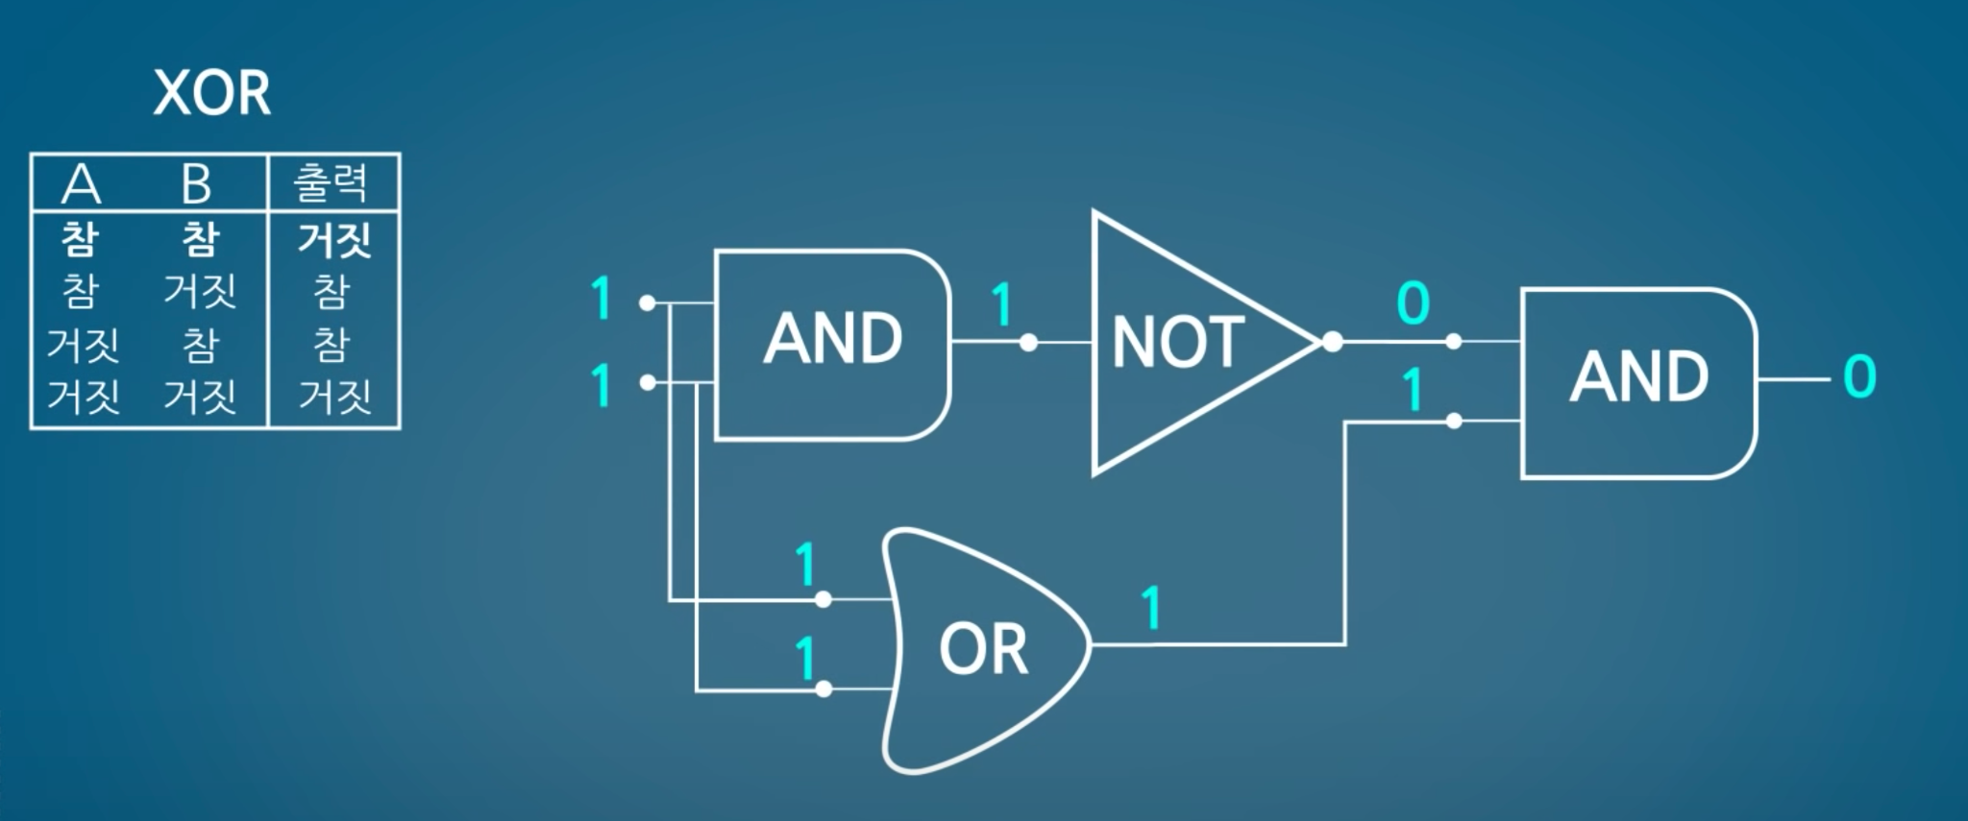

CPU Operation
Binary (2진수)
2 + 3 10 11 ---- 101

Slide 18
CPU & Memory
CPU (Cache, Register), Memory(SSD, RAM)
Byte(bit * 8)
Code (JS, Java, etc) ⇒ [Compile/Interpret] ⇒ Byte Code (on VirtualMachine) ⇒ Machine Language (Assembly) (on CPU)
x = 2 + 3; PUSH 2 [1] PUSH 3 [2] LOAD [1] ADD [2] STORE [12]

Slide 19
선언(Declaration) : JS 엔진에 식별자의 존재를 알린다! 정의(Definition) : 선언 후 메모리에 값을 할당(assign)한다!
var x = 1; // 정의 ! var y; // 선언 or 정의?
식별자: 변수, 상수, 함수의 이름 - 글자, $, _ 로 시작 - 글자, 숫자, $, _ 만 사용 - 유니코드 문자도 사용 가능 (𝝅, ㄇ, 한글 등) - 예약어(reserved word) 금지
리터럴: 값을 만드는 방법 - 숫자(정수/소수/진수), 문자, 불리언 리터럴 - null, undefined 리터럴 - 객체, 배열, 함수, 정규표현식 리터럴
var x = 1;
식별자 리터럴 (identifier) (literal)
JS
평가 + 실행

Slide 20
변수(variable) 와 상수(constant)의 선언
var lexical function scope
let lexical block scope
const constant
under ES5
동일 스코프 내 중복 선언 방지!
변경금지!
(Tip) 가능한 const와 block scope를 사용 !

Slide 21
function scope vs block scope
function fbScope() {
const t = true;
if (t) {
console.log('inside if block');
var v = 1;
const x = 3;
console.log(v, x); // 1 3
}
console.log(typeof v, typeof x); // number undefined
}
fbScope();

Slide 22
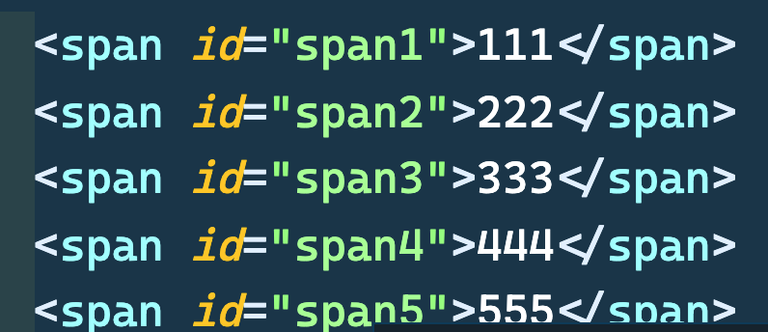
스코프(Scope)와 존재
var x = 1; // 전역
console.log('x >>', x);
function printX() {
console.log('printX >', x);
}
function main() {
var x = 2; // 지역/함수 스코프
printX();
}
main(); // 정적: 1, 동적: 2
동작 측면 Scope - 정적(Lexical) 스코프, 동적 스코프
레벨 측면 Scope - 전역/지역 스코프, 함수/블럭 스코프
변수는 스코프 내에 존재한다!
for (var i = 0; i < 5; i++) { // var → let document.getElementById(`span${i + 1}`) .addEventListener('click', evt => {
console.log(i + 1);
});
}

Slide 23
호이스팅(hoisting)과 Scope Chain
JS
평가 + 실행
hoisting var,let,const,function - 평가 단계에서 선언문을 만나면 끌어 올린다! - JS는 정적(Lexical) 스코프다!
Scope Chain (가시성visiblility) - 외부에서 내부 함수의 변수는 접근 불가!
// scope chain
function f1() {
console.log(y);
function f2() {
var y = 2;
function f3() {
console.log(y);
}
f3();
}
f2();
}
// hoisting
console.log('x1 >>', x);
x = 1;
var x;
console.log('x2 >>', x);
f1(); // 계속 ⇒ ⇒

Slide 24
데이터 타입 ( Primitive vs Object )
원시(Primitive, Immutable) 타입 call by Value - 숫자, 문자열, 불리언, null, undefined, Symbol - 숫자(배정도double: 8B, int/float: 4B, (-)Infinity, NaN - 문자(Alphabet: 1B, Unicode: 3B, Emoticon: 3~6B) - 문자열 Backtick(Template Literals)
Object (Mutable) 타입 call by Reference - Array, Date, RegExp, Map, WeakMap, Set, WeakSet
cf. 정적(static/strong), 동적(dynamic/weak) 타입

Slide 25
타입 변환 - 명시적 타입 변환(explicit coercion)
const n = 1; arr = [1, 2];
n.toString(), arr.toString(); // '1', '1,2' cf. true.toString() ← "true"
(NaN).toString(), (Infinity).toString(); // cf.(undefined).toString()
x = Number(s); // cf. new Number(s); Number(true) ← 1
x = String(s); // cf. new String(n); cf. String(true) ← 'true'
parseInt(s); // parseInt('18.8cm') ← 18, parseFloat('18.8cm') ← 18.8
Boolean('false'), Boolean({}), Boolean([]), Boolean(1) // 모두 true
Boolean(''), Boolean(NaN), Boolean(null), Boolean(0) // 모두 false

Slide 26
타입 변환 - 암묵적 타입 변환 (implicit coercion)
s = n + ''; // '1', true + '' → 'true', !0, cf. s = String(n);
2 - '1'; // 1
2 * '10' // 20
2 + '10' // '210' cf. +'10' + 2 // 12
2 * '100'; // 200
'1' > 0 // true
+true // 1 cf. +null ← 0
+[], +null // 모두 0
+[1,2], +(function(){}), +'str' // 모두 NaN

Slide 27
일시적 객체로의 변환 (wrapper object)
Primitive Type이 일시적으로 Wrapper Object로 변환되는 현상.
일시적이라 해당 라인에서만 변화되며, 그 후로 다시 primitive로 유지됨.
Object 만이 method와 property를 가질 수 있다?
s = 'ABC'; s.toLowerCase();
s.f = function() { console.log('***'); } s.f(); // ?

Slide 28
JS 역사 제대로 알기
(개발 언어 트렌드와 역사)
Tip Talk

Slide 29


In This Chapter,
개발 언어 트렌드
연대별 언어 chronological programming language
JS의 탄생
JS의 발전
ECMAScript
Notes:
실제로 서버가 없는 구조는 아니고, 서버에서 처리하는 작업을 클라우드 기반의 서비스로 처리해서 서버 구축 및 관리 비용을 줄이는 구조입니다. 따라서 개발 기간과 비용을 단축할 수 있을 뿐 아니라, 서버 운영과 유지 보수의 어려움을 크게 줄일 수 있습니다.
▲초기 비용을 절감할 수 있고 ▲안정적인 유지보수가 가능하며 ▲플랫폼 종속에서 벗어날 수 있다. 어떤 형태든 필요한 디지털 재화는 모두 클라우드에서 빌려 쓰고 사용한 만큼의 요금만 지불하면 되므로 고객 입장에서는 초기 도입과 개발, 관리 비용 등을 고르게 절감할 수 있다.
Amazon Web Service 나 Google Cloud Platform 같은 Public Cloud 는 많은 종류의 서비스를 제공하고 있습니다. 단순히 컴퓨팅 리소스, 스토리지, 네트워크 뿐 아니라 머신 러닝과 모바일 백엔드, 머신 러닝, 블록체인, IoT, 그리고 인공위성 제어까지. 데이터베이스와 파일 스토리지, 메시징 서비스도 빼놓을 수 없죠. 이러한 기능을 복잡한 인프라 구성 없이 간편하게 사용할 수 있습니다.
PaaS의 장점
인프라를 서비스로 제공함으로써 PaaS는 IaaS와 같은 장점을 제공합니다. 그러나 미들웨어, 개발 도구, 기타 업무 도구 등의 추가 기능은 다음과 같은 장점을 추가로 제공합니다.
코딩 시간 단축. PaaS 개발 도구는 플랫폼에 기본 제공되는 미리 코딩된 애플리케이션 구성 요소(예: 워크플로, 디렉터리 서비스, 보안 기능, 검색 등)로 새로운 앱을 코딩하는 데 걸리는 시간을 줄여줄 수 있습니다.
직원 추가 없이 개발 능력 추가. Platform as a Service 구성 요소는 필요한 기술을 보유한 직원을 추가할 필요 없이 개발 팀에 새로운 능력을 제공할 수 있습니다.
모바일을 비롯한 여러 플랫폼용으로 더 쉽게 개발. 일부 서비스 공급자는 컴퓨터, 모바일 장치 및 브라우저와 같은 여러 플랫폼용 개발 옵션을 제공하여 플랫폼 간 앱을 더 빠르고 쉽게 개발할 수 있게 합니다.
저렴하게 정교한 도구 사용. 종량제 모델이 적용될 경우 개인 또는 조직이 완전히 구매할 형편이 안 되는 정교한 개발 소프트웨어와 비즈니스 인텔리전스 및 분석 도구를 사용할 수 있습니다.
지리적으로 분산된 개발 팀 지원. 인터넷을 통해 개발 환경에 액세스하므로 개발 팀은 팀 멤버가 원격 위치에 있는 경우에도 프로젝트에 대해 함께 작업할 수 있습니다.
애플리케이션 수명 주기를 효율적으로 관리. PaaS는 같은 통합 환경 내에서 빌드, 테스트, 배포, 관리, 업데이트의 완전한 웹 애플리케이션 수명 주기를 지원하는 데 필요한 모든 기능을 제공합니다.

Slide 30
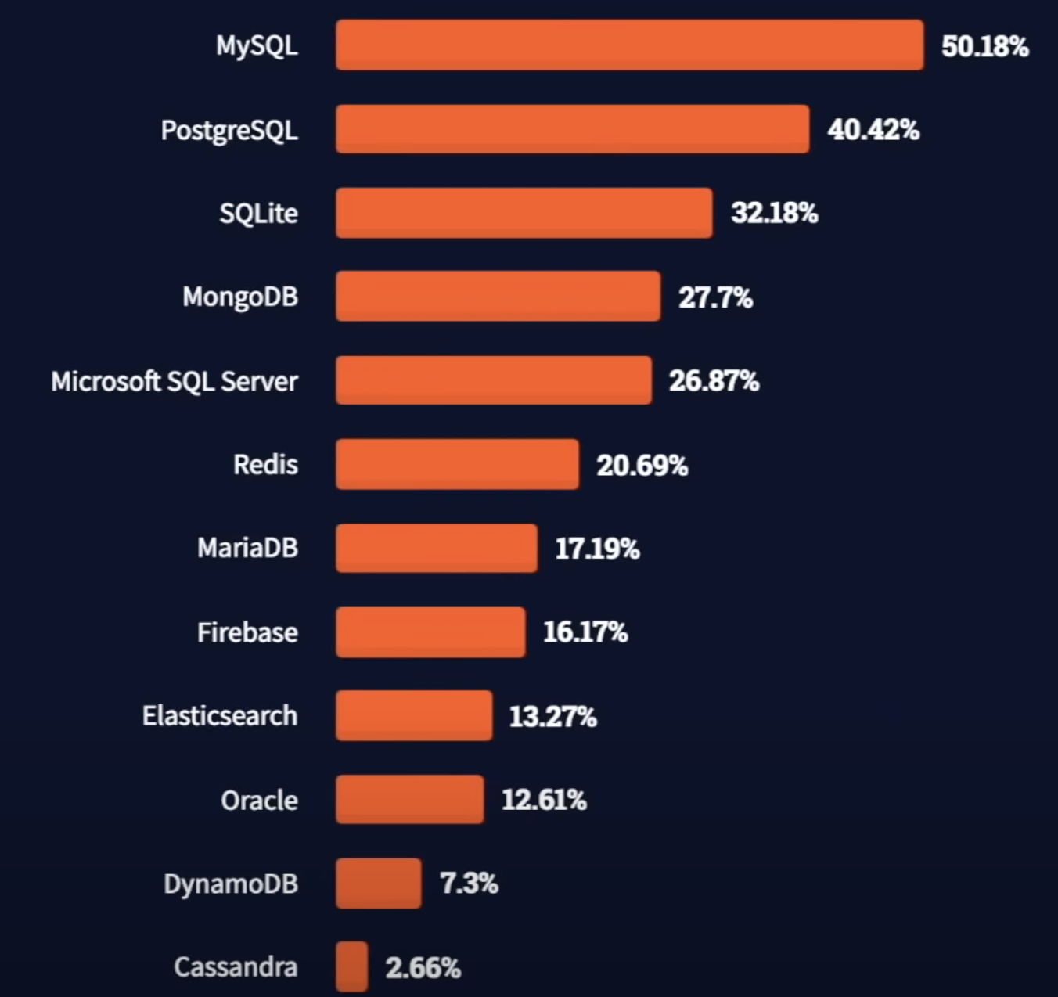
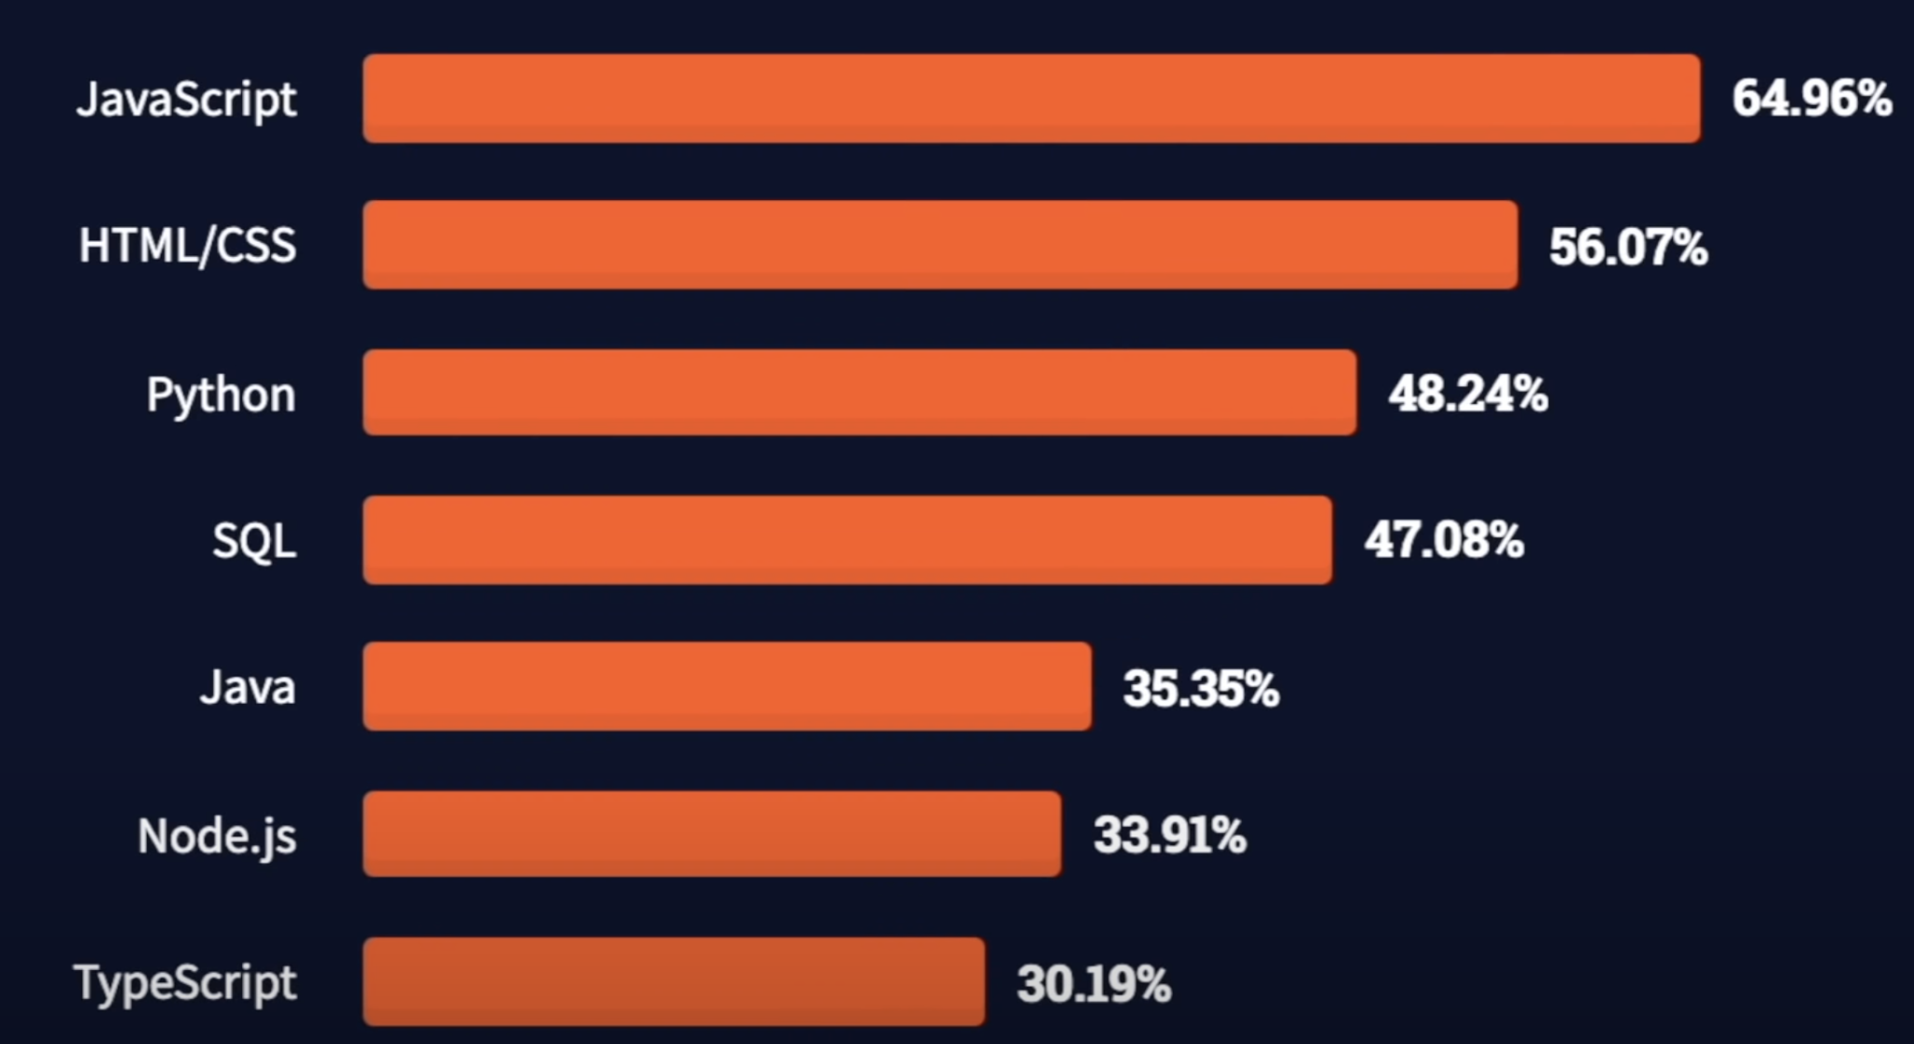
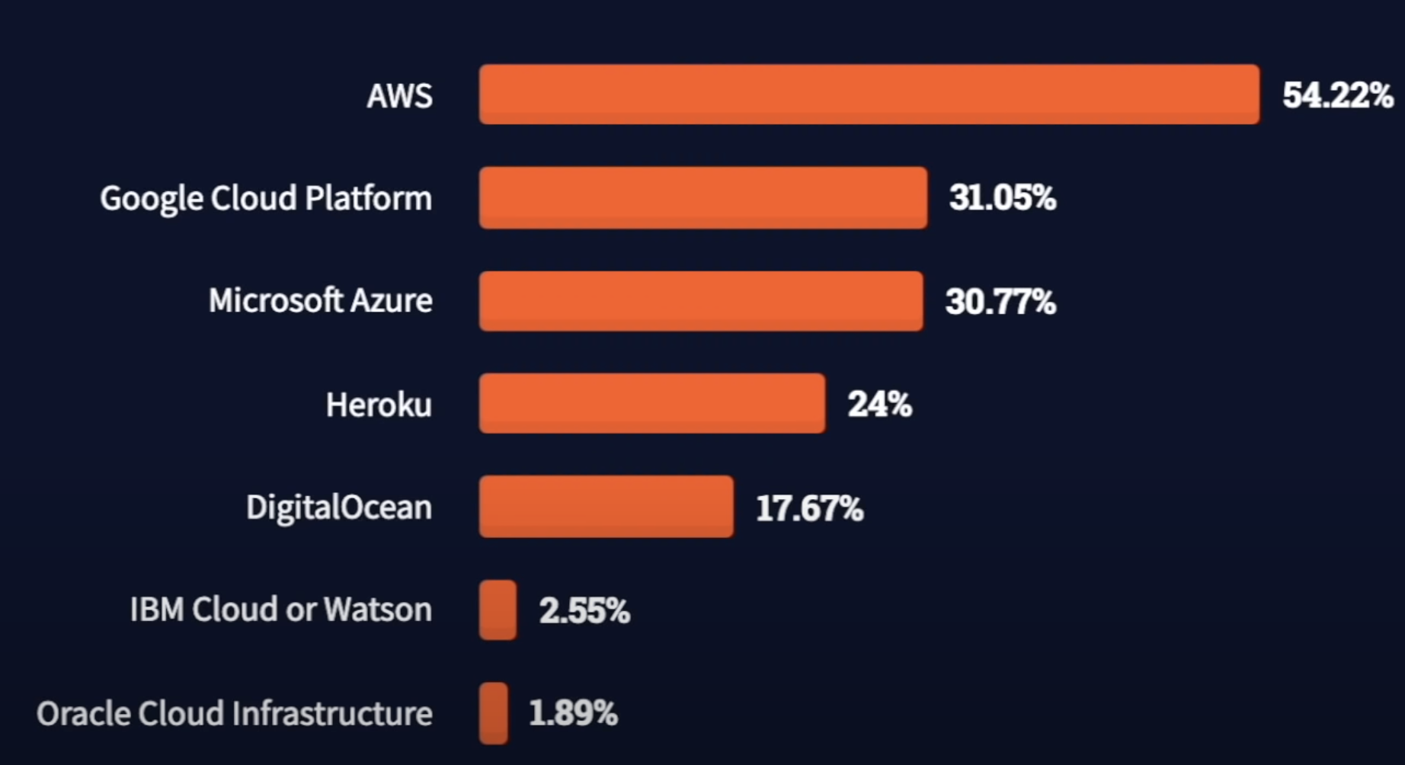
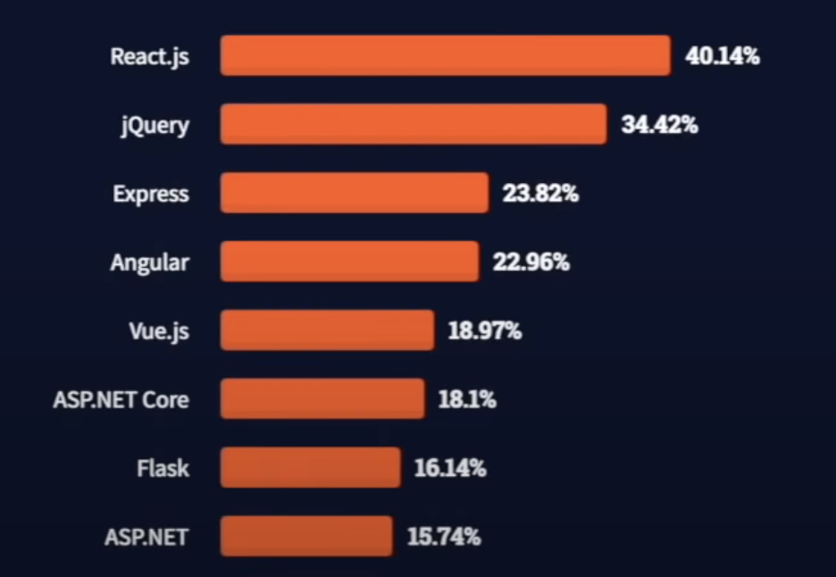
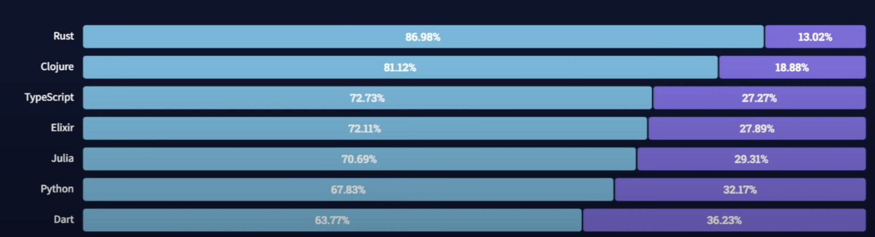
2021년 최고 인기(사용) 개발 언어와 데이터베이스
2021년 최고 인기 Cloud
최근 6년 가장 사랑받은 개발 언어
가장 많이 사용하는 Framework

Slide 31
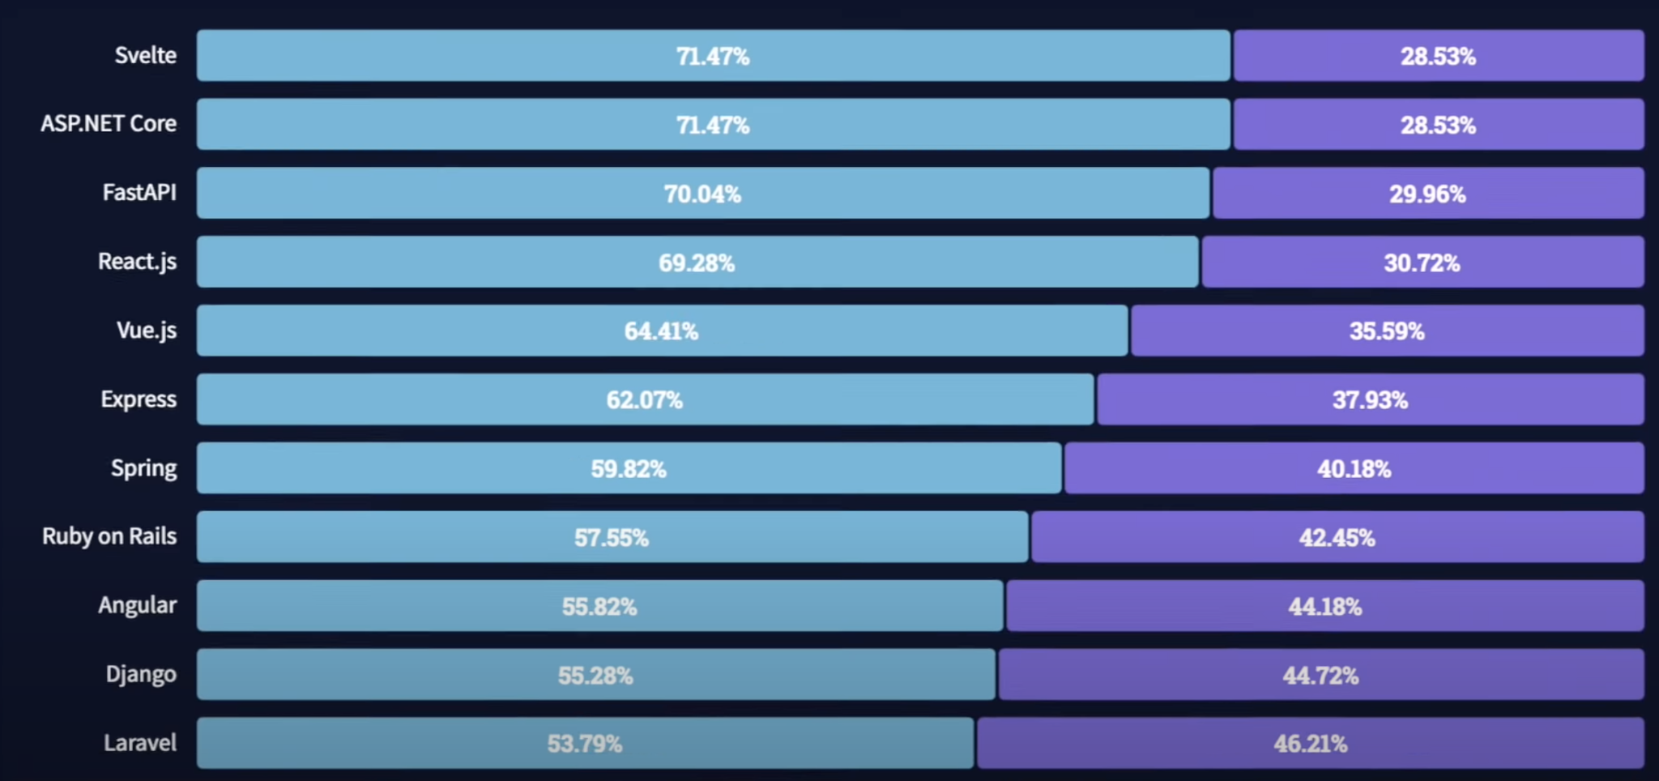
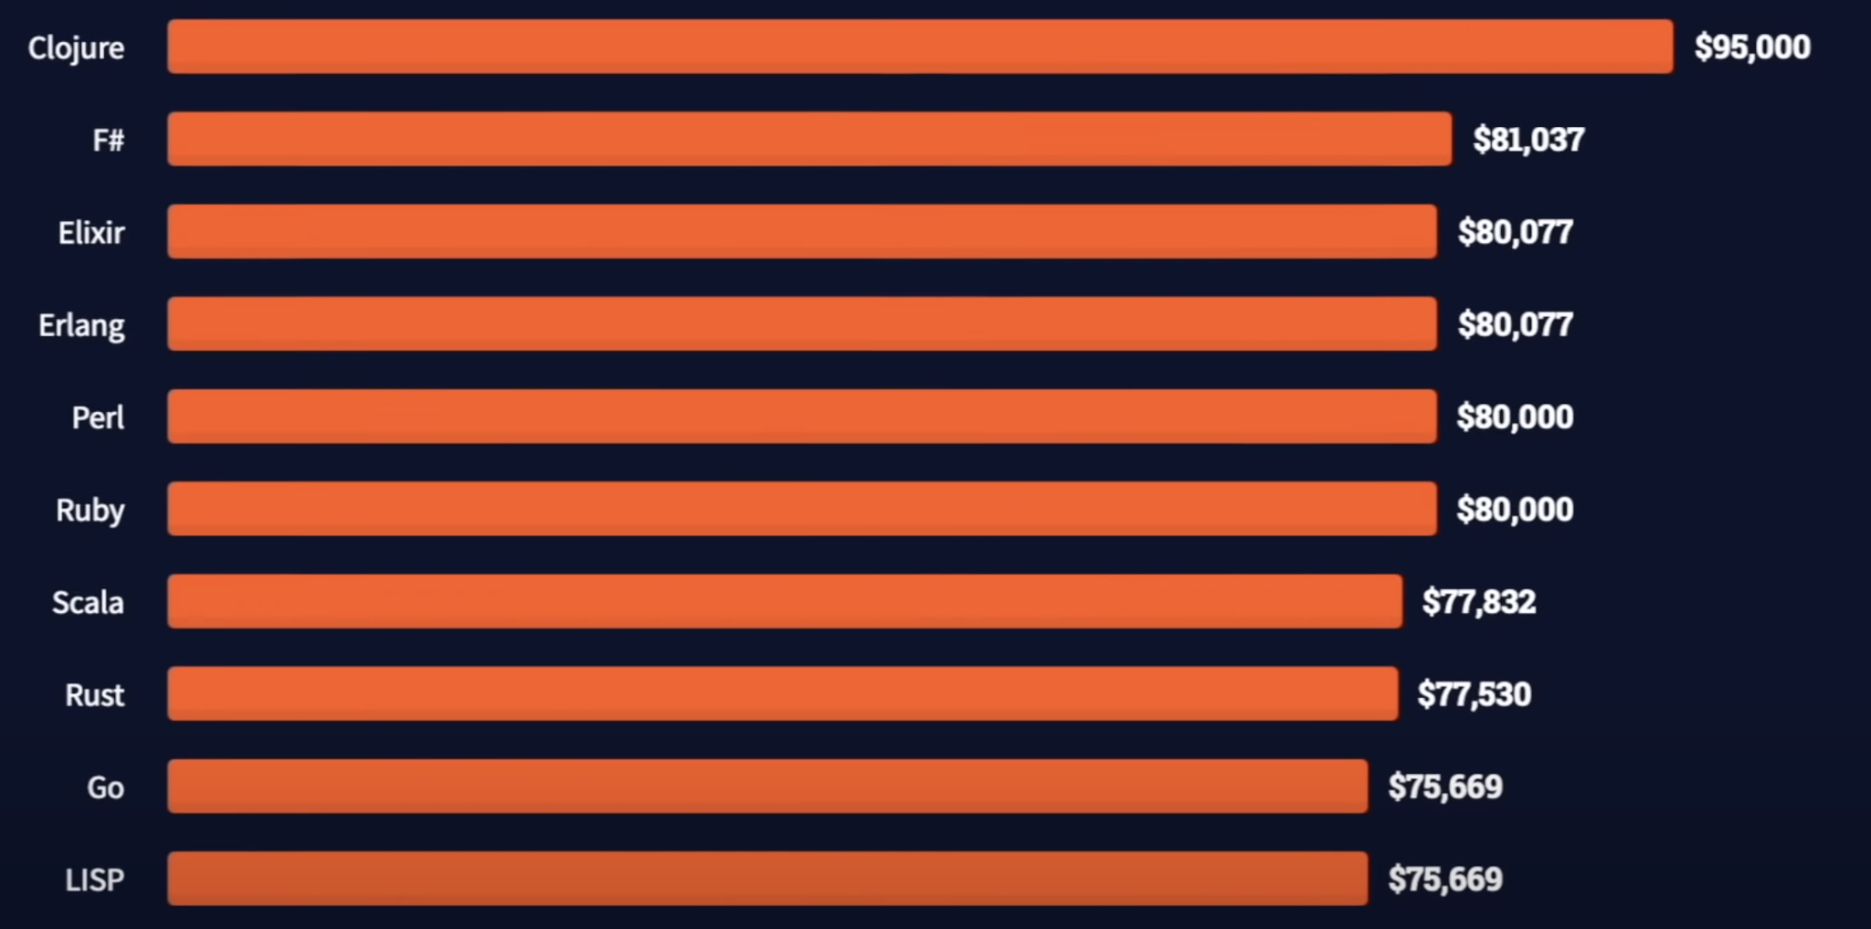
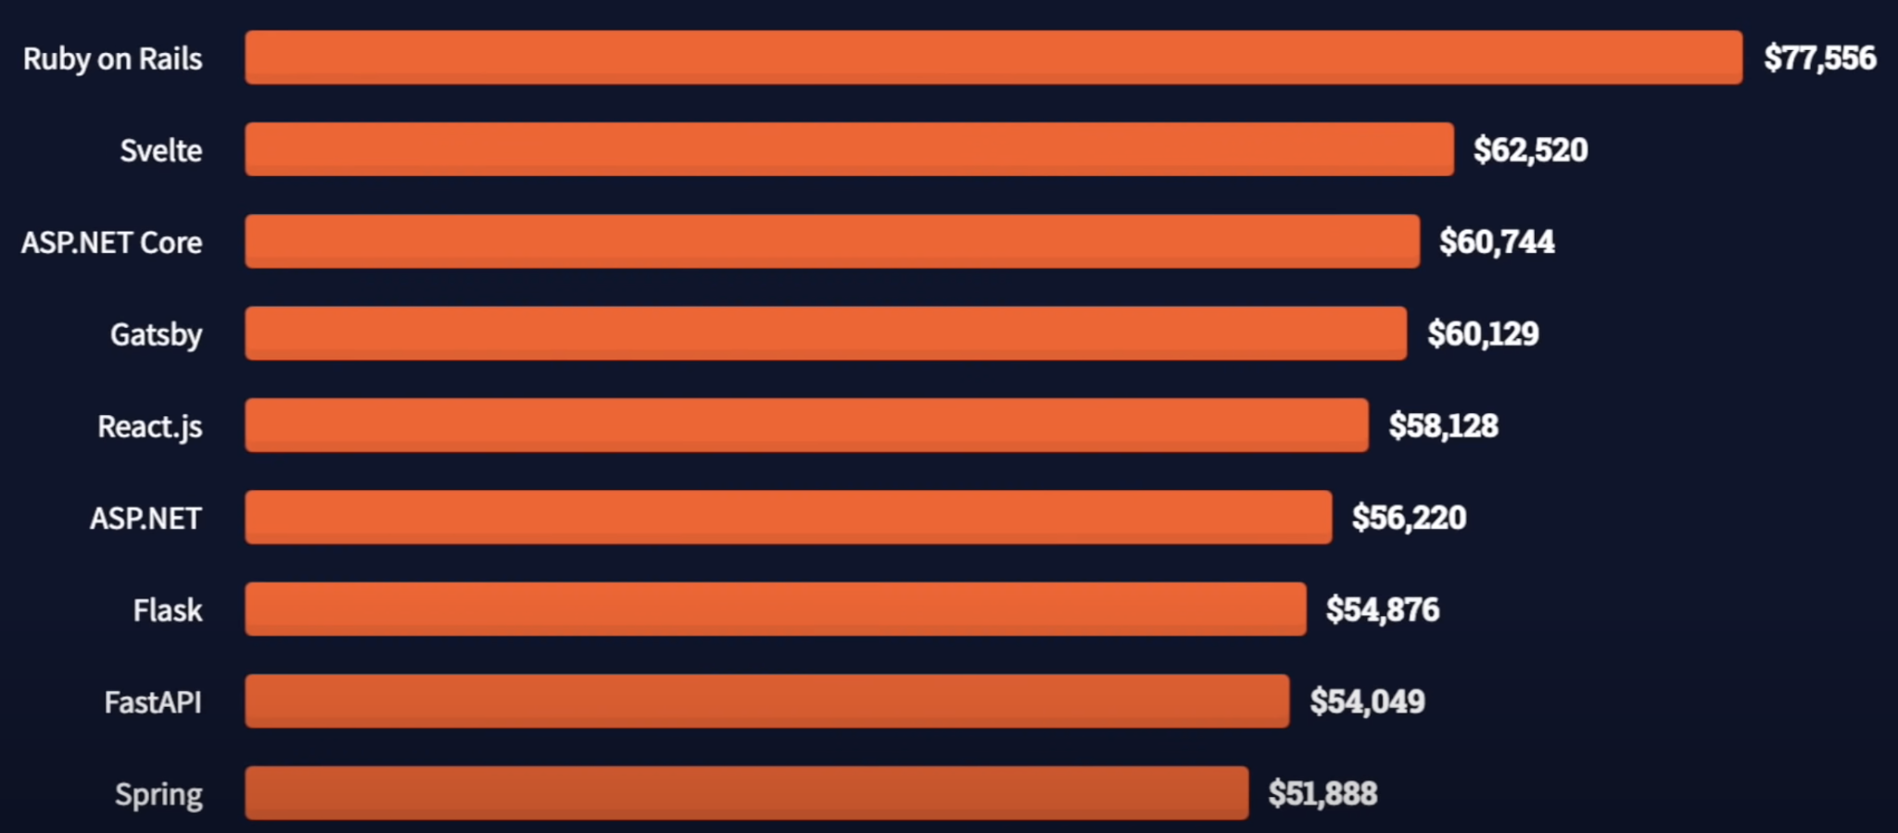
최고 인기 웹 프레임웍 (2021 only)
2021년 평균 연봉 개발 언어 및 프레임웍

Slide 32
연대별 언어 chronological programming language
1943: Plankalkül ENIAC CS → UNIVAC (1949)
1951: Assembly
1954: Fortran
1958: Algol 58
1958: Lisp
1959: COBOL ← FACT (1959)
1962: APL, Simular, SNOBOL
1964: BASIC, PL/1(IBM)
1969: Pascal (교육용)
1970: Forth
1970~1984: CommonLisp
1972: C ← B(1969) ← CPL(1963)
1975: Scheme ← Lisp
1978: SQL
1978~1983: Ada (미국방부, F22)
1980: Self ← CommonLisp
1983: C++ ← C with Classes(1980)
1984: MATLAB, Eiffel(1985)
1986: Object-C, ErLang → Elixir
1987: Perl, Mathmatica(1988)
1989~1998: XML
1989~1991: HTML ← XML ← Enqure(1980)
1990: Haskell
1991: Python ← Perl, VisualBASIC
1993: Ruby, Lua, R → Factor(2003)
1991~1995: Java ← Oak ← C++
1994: CLOS ← Part of CommonLisp
1995: JS, PHP, Delphi ← Pascal
1996: OCaml → Rust(2015), CSS1
1999: D ← C++, XSLT → CSS3(2005)
2000: ActionScript ← ECMAScript
2001: C#, VS.Net → F# (2002)
2009: Clojure ← Lisp
2003: Groovy, Go, Scala, Factor
2011: Xamarin, Dart(Google), Elixir
2014: Swift, Rust(2015)

Slide 33


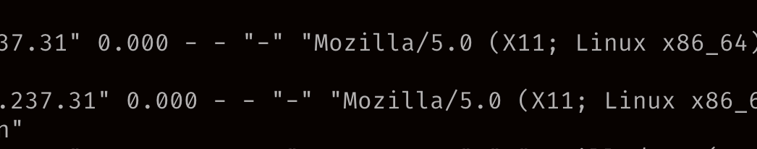

JS의 탄생 배경
Tim Berners-Lee
1989, URL, HTTP, HTML → HyperText Browser (by Sir Tim Berners-Lee)
1993, NCSA Mosaic Graphic Browser (모자이크) - 일리노이 대학교(UIUC), NCSA(National Center for Supercomputing Applications)
1994, Mosaic Communications's Mosaic Netscape 0.9 - Jim Clark이 NCSA의 Marc Addreessen 영입하여 전면 재개발. (Mozilla = Mosaic + Godzilla)
1995, Mosaic Netscape → Netscape Navigator - 브라우저 점유율 75%, NCSA와 상표권 문제로 이름 변경. (Mosaic Communications → Netscape Communications)
"브라우저는 준비되었는데.. 사이트가 별로 없네?" "Java Applet은 너무 무겁고 Sandbox 문제도 있고..."
Marc Addreessen

Slide 34
JS의 탄생과 발전
'모든 사용자가 편하게 웹 사이트를 만들게 하자!' ⇒ Scheme Runtime을 Netscape에 Embed하자! ⇒ Self, Scheme의 전문가 Brendan Eich을 영입! ⇒ LiveScript (코드명 Mocha) 완성!
(Applet이 표준, 2011년까지 Java가 JS 보다 빨랐다!) ⇒ 'Live를 Java로 바꿔야 사람들이 인정하고 사용하겠군' ⇒ LiveScript ⇒ JavaScript
이름을 바꿔도 사람들은 인정하지 않아! ⇒ ECMA에 찾아가 보자! cf. jQuery (2006), CSS3 (2005), JSON(2001)

Slide 35
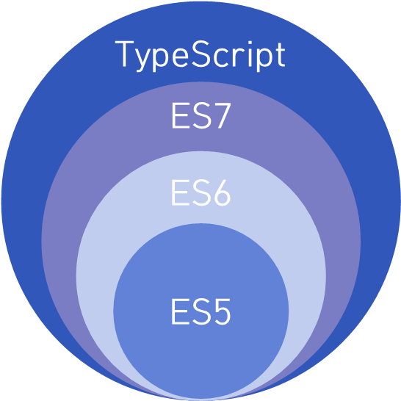
ECMAScript
1996 ECMA(European Computer Manufacturers Association) - 최초의 ECMAScript (ECMA-26) - cf. 이 때 이미 MS는 JScript라는 이름으로 IE에 탑재.
2011 ES5 (ECMAScript 5.1)
2015 ES6 (ECMAScript 2015)
2016 ES7 (ECMAScript 2016)
2017 ES8 (ECMAScript 2017)
2018 ES9 (ECMAScript 2018)
2019 ES10 (ECMAScript 2019)
2020 ES11 (ECMAScript 2020)
2021 ES12 (ECMAScript 2021) cf. ESNext, TypeScript(2012~19)

Slide 36

JavaScript
Engine의 이해

Slide 37
Thank you
수고 많으셨어요~

